Slide 1
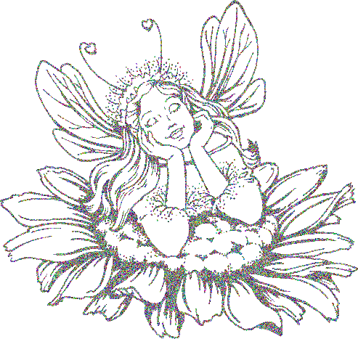
« Я мечтаю... »

Slide 2
Гарри Бардин- советский режиссёр, мультипликатор, родился в 1941 году в Оренбурге.

Slide 3
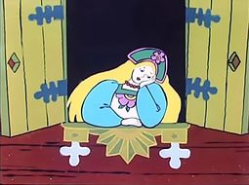
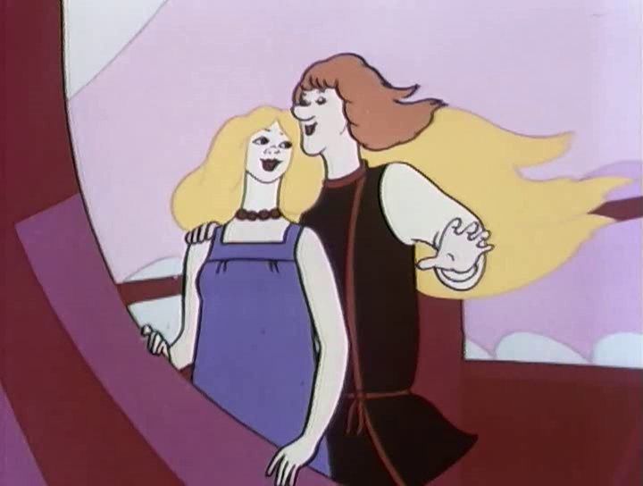
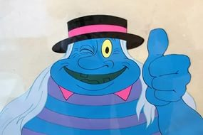

Slide 4
Ах , если бы сбылась моя мечта,
Какая жизнь настала бы тогда.
Ах , если бы мечта сбылась,
Какая жизнь тогда бы началась...

Slide 5
С чего же нам начать «открытие» нового знания?

Slide 6
А) Если бы я был садоводом, я вырастил для северных районов морозоустойчивые сорта яблонь и груш.
Б) Я сшил бы для дедушки мягкие, удобные туфли, и он ходил в них, не уставая.

Slide 7
Правильно!
А) Если бы я был садоводом, я бы вырастил для северных районов морозоустойчивые сорта яблонь и груш.
Б) Я сшил бы для дедушки мягкие, удобные туфли, и он ходил бы в них, не уставая.

Slide 8
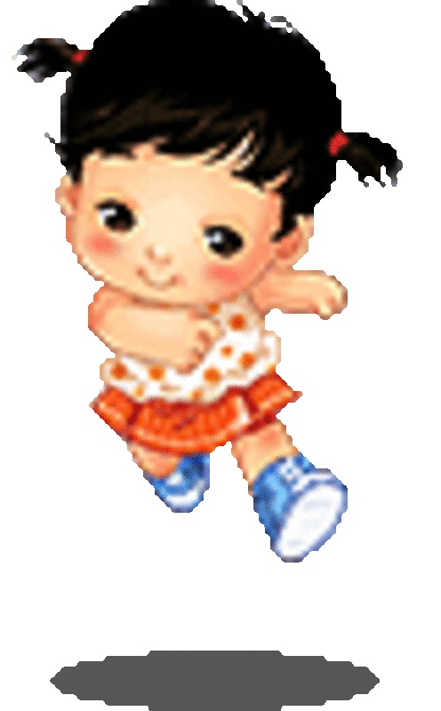
физкультминутка

Slide 9
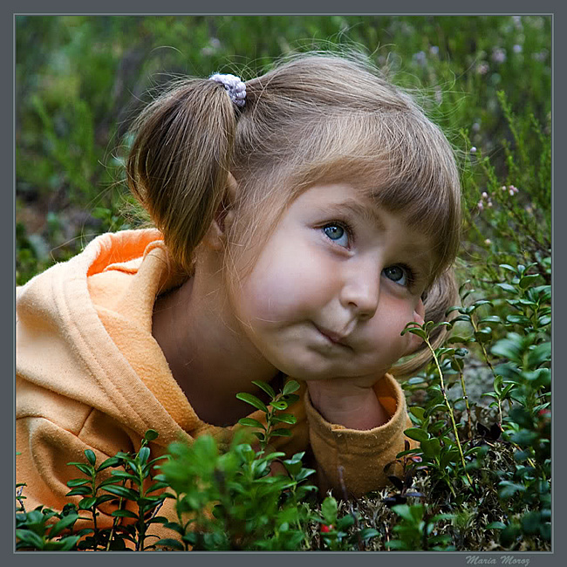
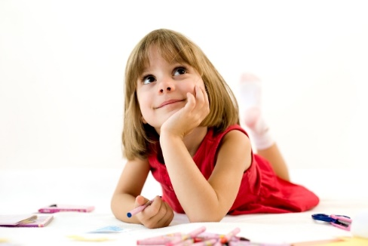
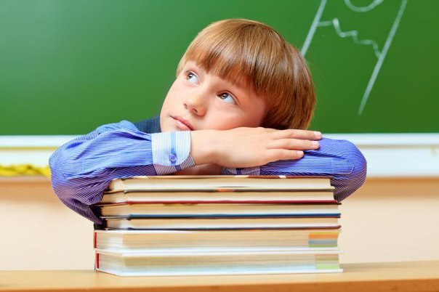
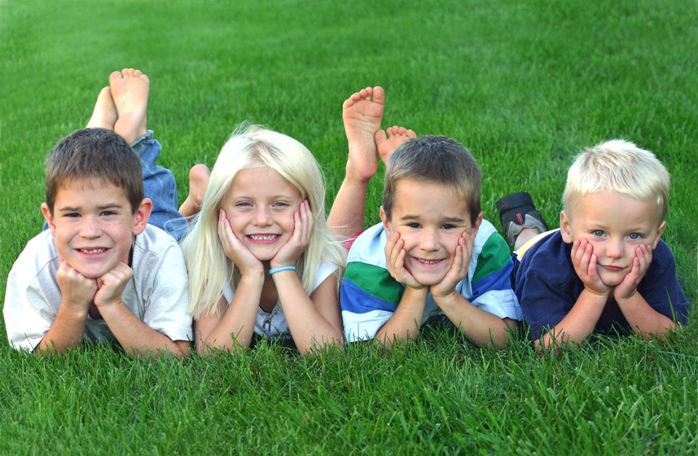
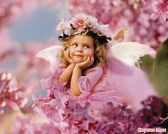

Slide 10
1.Упр 276 (По образцу)

